Slide 1
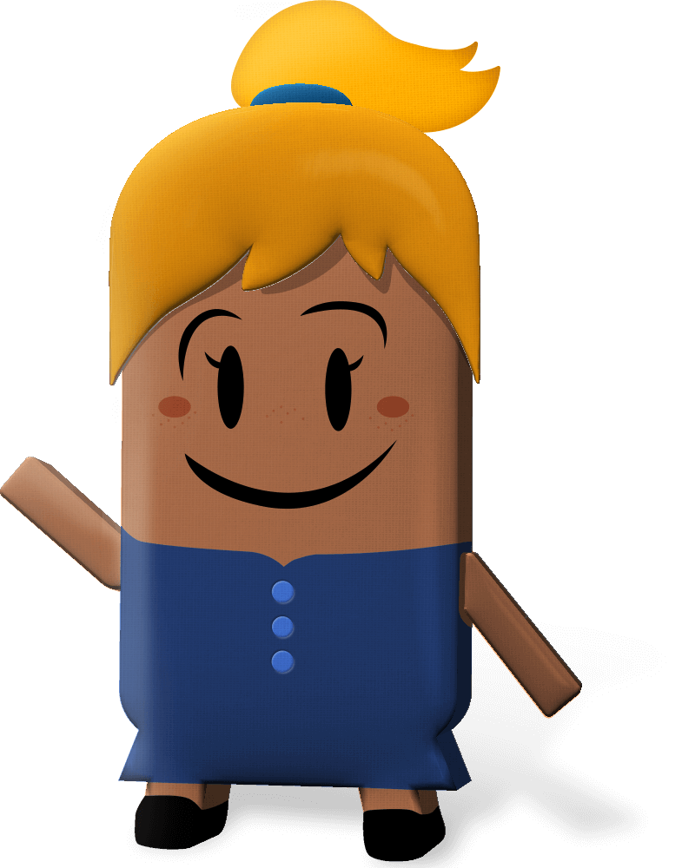
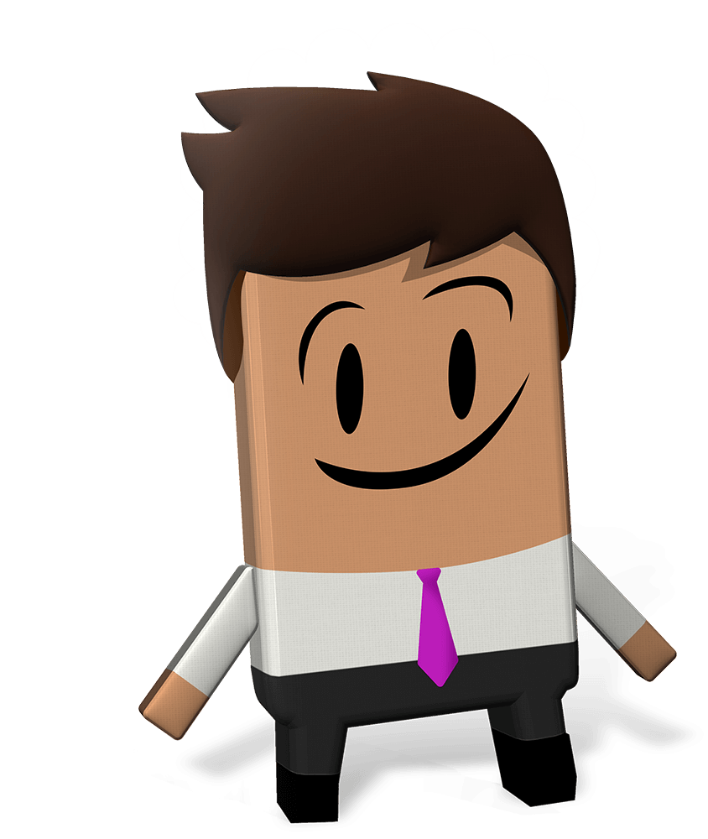
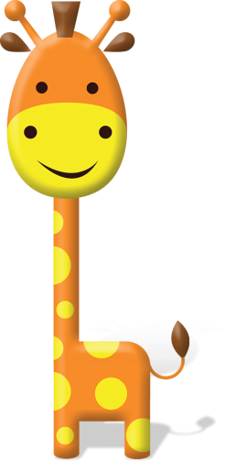
Gradaim Chúnamh Éireann, ár nDomhan, 2021
“Comhpháirtíocht ar son na Spriocanna”
CEACHT A DÓ
(Rang 3-4)
Notes:
A Mhúinteoir, a chara,
Fearaimid fáilte romhat chuig an dara ceann de cheithre cheacht do rang 3-4, atá ar fáil mar chuid de Ghradaim Chúnamh Éireann, ár nDomhan, 2021.*
Is é Cúnamh Éireann clár cúnaimh oifigiúil Rialtas na hÉireann le haghaidh forbairt thar lear. I gclár an Rialtais do chúnamh forbartha thar lear, dírítear ar bhaint amach na Spriocanna Forbartha Inbhuanaithe de chuid na Náisiún Aontaithe, agus cuirtear béim ar leith ar an gcomhionannas inscne, ar an ngá le cabhair dhaonnúil a laghdú, ar thacú le gníomhaíochtaí ar son na haeráide, agus ar an rialachas a neartú i mbreis is 130 tír. Cuireadh Gradaim Chúnamh Éireann, ár nDomhan, ar bun in 2005 chun daltaí bunscoile a spreagadh le foghlaim faoin gcaoi a mbíonn Éire, trí chlár Chúnamh Éireann, ag obair ar na fadhbanna sin i gcomhar le heagraíochtaí idirnáisiúnta (amhail na Náisiúin Aontaithe agus an tAontas Eorpach), rialtais, eagraíochtaí neamhrialtasacha, agus pobail éagsúla.
Tá áthas an domhain orainn go bhfuil sé beartaithe agat páirt a ghlacadh sna Gradaim i mbliana. B’fhéidir gur úsáid tú cuid d’iris Ghradaim Chúnamh Éireann, ár nDomhan, 2021, nó an iris go léir, agus an chéad cheacht agus tá súil againn gur bhain do rang taitneamh agus tairbhe as na gníomhaíochtaí agus na scéalta ann. Sna chéad trí cheacht eile, tugtar cuireadh duit a bheith níos rannpháirtí agus saothar a chur isteach lena fhoilsiú inár n-irisí úrnua Gníomhaithe Spriocanna Domhanda, irisí ar líne a bhíonn á scríobh ag leanaí do leanaí.
Beidh trí eagrán de Gníomhaithe Spriocanna Domhanda á bhfoilsiú i idir Feabhra agus Bealtaine 2021 ar ár láithreán gréasáin. Tá sonraí breise le fáil ar www.ourworldirishaidawards.ie mar aon le faisnéis ar conas is féidir saothar le daltaí a chur isteach don iris Gníomhaithe Spriocanna Domhanda
Tá gach ceacht deartha le haghaidh thart ar 45 nóiméad d’am teagmhála leis an rang. Tá nasc acu leis an gcuraclam (féach Sleamhnán 2) agus tá siad réidh le húsáid sa seomra ranga. Níl mórán ullmhúcháin le déanamh agat féin ar chor ar bith (féach Sleamhnán 3). Mar sin féin, aithnímid go bhfuil aithne mhaith agat, mar mhúinteoir, ar do chuid daltaí. Mar gheall air sin, is féidir an t‑ábhar go léir ar na sleamhnáin a athrú le gur féidir leat athruithe a dhéanamh ar an ábhar ceachta lena chur in oiriúint do chomhthéacs agus do riachtanais na leanaí sa rang agat. B’fhéidir go mbeadh sé úsáideach freisin na Treoirlínte maidir le Dea-chleachtas a íoslódáil. Tá eolas ann ar an dea-chleachtas maidir le ceachtanna ar an mbochtaineacht agus ar chúrsaí forbartha a theagasc (https://www.ourworldirishaidawards.ie/lesson-plans-2020-2021/).
Níl le déanamh agat ach na nótaí don mhúinteoir a léamh (tá na nótaí le fáil ag bun gach sleamhnáin sa ghnáth-amharc) agus dul i dtaithí ar na beochaintí (leis an mód ‘cur i láthair’) roimh an rang. Ag brath ar an leagan de PowerPoint atá in úsáid agat, b’fhéidir go mbeifeá in ann féachaint ar na nótaí agus an mód ‘cur i láthair’ in úsáid agat. Ná bí buartha mura bhfuil – is féidir pdf de na nótaí sleamhnáin a oscailt agus a phriontáil mar chabhair duit sa rang (https://www.ourworldirishaidawards.ie/lesson-plans-2020-2021/). Tabhair faoi deara: is duit féin an téacs i gcló iodálach sna nótaí, agus níor cheart é a roinnt leis na daltaí.
*Má tá comhghleacaithe leat ag teagasc i rang 5-6, is féidir leat a rá leo go bhfuil ceachtanna atá nasctha le curaclam rang 5-6 le fáil ar www.ourworldirishaidawards.ie
Bíonn ionadh an domhain orainn gach aon bhliain nuair a fheicimid cé chomh cruthaitheach agus nuálaíoch a bhíonn na daltaí agus na múinteoirí ar fud na tíre a ghlacann páirt sna Gradaim. Táimid ag súil go mór le bhur gcuid iarrachtaí a fheiceáil i mbliana ar an téama ‘Comhpháirtíocht ar son na Spriocanna’. Ná déan dearmad bhur n‑aistear Ghradaim Chúnamh Éireann, ár nDomhan, 2021, a chomhroinnt linn @Irish_Aid / @ourworldirishaidawards ar na meáin shóisialta leis an haischlib #ourworldawards.
Le gach dea-ghuí duit féin agus do na daltaí.

Slide 2
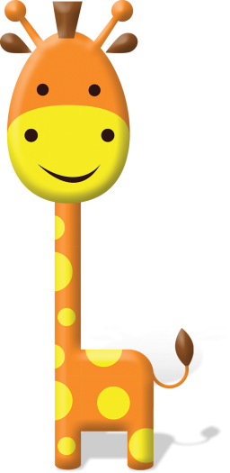
Naisc Churaclaim
Réimse curaclaim | Ábhar | Snáithe
Teanga bunscoile | English | Oral language Reading Writing
 | Gaeilge | Teanga ó Bhéal Léitheoireacht Scríbhneoireacht
Oideachas Sóisialta, Imshaoil agus Eolaíochta (OSIE) | Tíreolaíocht | Timpeallachtaí an duine
 | Stair | Leanúnachas agus athrú in imeacht ama
OSPS |  | Mé féin agus daoine eile Mé féin agus an domhan mór
Notes:
Nótaí don Mhúinteoir (níl aon nótaí ann)

Slide 3
Ábhar an cheachta
Uimhir | Ainm na gníomhaíochta | Modheolaíochtaí | Sleamhnán
Spriocanna foghlama |  |  | 4
1 | Difear a dhéanamh | Scéal na crosóige mara 2 fhíric agus sleamhnán Ionchur | 5-7
2 | Obair i gcomhpháirtíocht | Cás-staidéar Treoracha don chrosóg mhara*** Faisnéis ar thír/chomhpháirtíocht | 8-15
3 | Gníomhaithe Spriocanna Domhanda | Ionchur Machnamh deireadh ceachta | 16-17
 | I d’am féin… | Tráth na gCeist ar líne faoi na Spriocanna Domhanda do dhaltaí ina n‑am féin | 18
*** Ag brath ar an rang, b’fhéidir gur mhaith leat cóip de Shleamhnán 9 (treoracha don chrosóg mhara) a phriontáil do gach dalta, seachas iarraidh orthu pictiúr den chrosóg mhara a tharraingt sa chóipleabhar, ar phíosa páipéir nó ar an gclár bán beag.
Notes:
Nótaí don Mhúinteoir (níl aon nótaí ann)

Slide 4
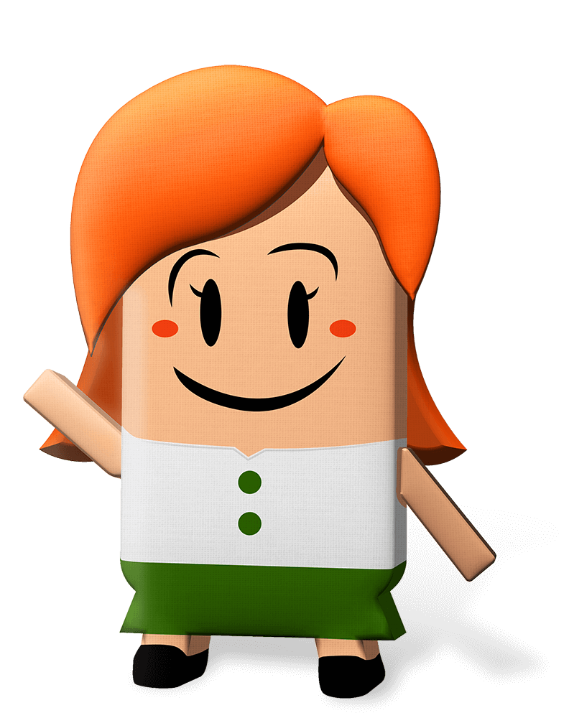
Táimid ag foghlaim chun na rudaí seo a leanas a dhéanamh…
Céard atá i gceist le Cúnamh Éireann agus céard a bhíonn ar siúl acu a shainaithint
Samplaí de Chúnamh Éireann a bheith ag obair i gcomhpháirtíocht ar fud an domhain a phlé
Machnamh a dhéanamh ar a thábhachtaí atá sé difear a dhéanamh
Notes:
Nótaí don Mhúinteoir: Spriocanna foghlama (3 bheochan chomhleanúnacha ag * Cliceáil)
Ag brath ar an rang, b’fhéidir gur mhaith leat na spriocanna foghlama ar an sleamhnán seo a chur in iúl ag tús an cheachta.
* Cliceáil chun na trí sprioc foghlama don cheacht seo a bheochan, ceann i ndiaidh a chéile, agus an téacs á léamh os ard agat.
Nóta maidir le híogaireacht: Mar mhúinteoir, tá aithne mhaith agat ar do chuid daltaí. Tá lánchead agat athruithe a dhéanamh ar na spriocanna foghlama agus ar na gníomhaíochtaí sa cheacht seo lena gcur in oiriúint do chomhthéacs agus do riachtanais na leanaí sa rang agat.

Slide 5
Gníomhaíocht 1
Scéal na crosóige mara
Lá amháin, bhí fear ag siúl ar an trá agus chonaic sé leanbh ag tógáil rud éigin den trá agus á chaitheamh isteach san fharraige.
Chuaigh sé suas chuig an leanbh, agus dúirt sé “Tá brón orm cur isteach ort, ach céard atá ar siúl agat?”.
“Ag caitheamh crosóga mara ar ais san fharraige” a d’fhreagair an leanbh. “Tá tonnta ann, agus tá an fharraige ag trá. Gheobhaidh siad bás mura gcuirfidh mé ar ais san fharraige iad.”
Thosaigh an fear ag gáire, agus dúirt sé “Ach nach dtuigeann tú go bhfuil na céadta crosóg mhara ar an trá mhór fhada seo? Ní féidir leatsa difear a dhéanamh!”
D’éist an leanbh go béasach, ansin chrom sé síos, phioc sé suas crosóg mhara eile, agus chaith isteach san fharraige í.
Rinne an leanbh meangadh gáire leis an bhfear, agus dúirt “Rinne mé difear don cheann sin”.
Curtha in oiriúint ón scéal bunaidh le Loren Eisley
Sleamhnán 1 de 3 | Difear a dhéanamh: scéal
Notes:
Nótaí don Mhúinteoir: Gníomhaíocht 1/Sleamhnán 1 de 3 (Difear a dhéanamh: scéal) (gan bheochan)
Iarr ar dhaltaí atá toilteanach scéal na crosóige mara a léamh ar an sleamhnán.
Iarr ar na daltaí an ceacht atá le baint as an scéal a phlé.
Abair leis na daltaí gur tír bheag í Éirinn, ach go bhfuil dea-cháil orainn ar fud an domhain mhóir mar déanaimid iarracht mhór difear a dhéanamh do dhaoine i dtíortha bochta trí Chúnamh Éireann, clár Rialtas na hÉireann don fhorbairt thar lear.
Iarr ar na daltaí a smaointe pearsanta a bhreacadh síos ar an tábhacht a bhaineann le hiarracht a dhéanamh difear a bhaint amach inár ndomhan.

Slide 6
Gníomhaíocht 1
Cuir isteach aiseolas anseo
Cuir isteach aiseolas anseo
Cuir isteach aiseolas anseo
Cuir isteach aiseolas anseo
Cuir isteach aiseolas anseo
Cuir isteach aiseolas anseo
Cuir isteach aiseolas anseo
Sleamhnán 2 de 3 | Difear a dhéanamh: 2 fhíric agus sleamhnán
Notes:
Nótaí don Mhúinteoir: Gníomhaíocht 1 / Sleamhnán 2 de 3 (#IrishAidWorks: 2 fhíric agus sleamhnán) (gan bheochan)
Abair leis na daltaí go bhfuil cabhair ag teastáil uait chun sleamhnán faoi Chúnamh Éireann a chruthú.
Iarr orthu smaoineamh ar feadh nóiméid ar a bhfuil ar eolas acu faoi Chúnamh Éireann.
Ansin iarr orthu dul ag obair i mbeirteanna chun 2 fhíric nó 2 rud atá ar eolas acu faoi Chúnamh Éireann a bhreacadh síos.
Ag brath ar an rang, d’fhéadfá na ceisteanna seo a leanas a úsáid chun na daltaí a spreagadh:
Seachas an ceacht seo, cár chuala tú faoi Chúnamh Éireann roimhe seo?
Céard a bhíonn ar siúl ag na daoine atá ag obair le Cúnamh Éireann?
Cá mbíonn Cúnamh Éireann ag obair timpeall an domhain?
Cé hiad na grúpaí nó na heagraíochtaí eile a mbíonn Cúnamh Éireann ag obair i gcomhpháirtíocht leo?
Má bhain tú úsáid as an iris do dhaltaí mar chuid de Ghradaim Chúnamh Éireann, ár nDomhan, 2021 (https://www.ourworldirishaidawards.ie/pupils-magazine), is féidir leat a mheabhrú do dhaltaí go ndearna siad gníomhaíochtaí san iris maidir le hobair Chúnamh Éireann.
Breac síos aiseolas ó dhaltaí sna boscaí ar an sleamhnán (beidh ort an gnáth-amharc seachas an mód cur i láthair in PowerPoint a úsáid chun é sin a dhéanamh).

Slide 7
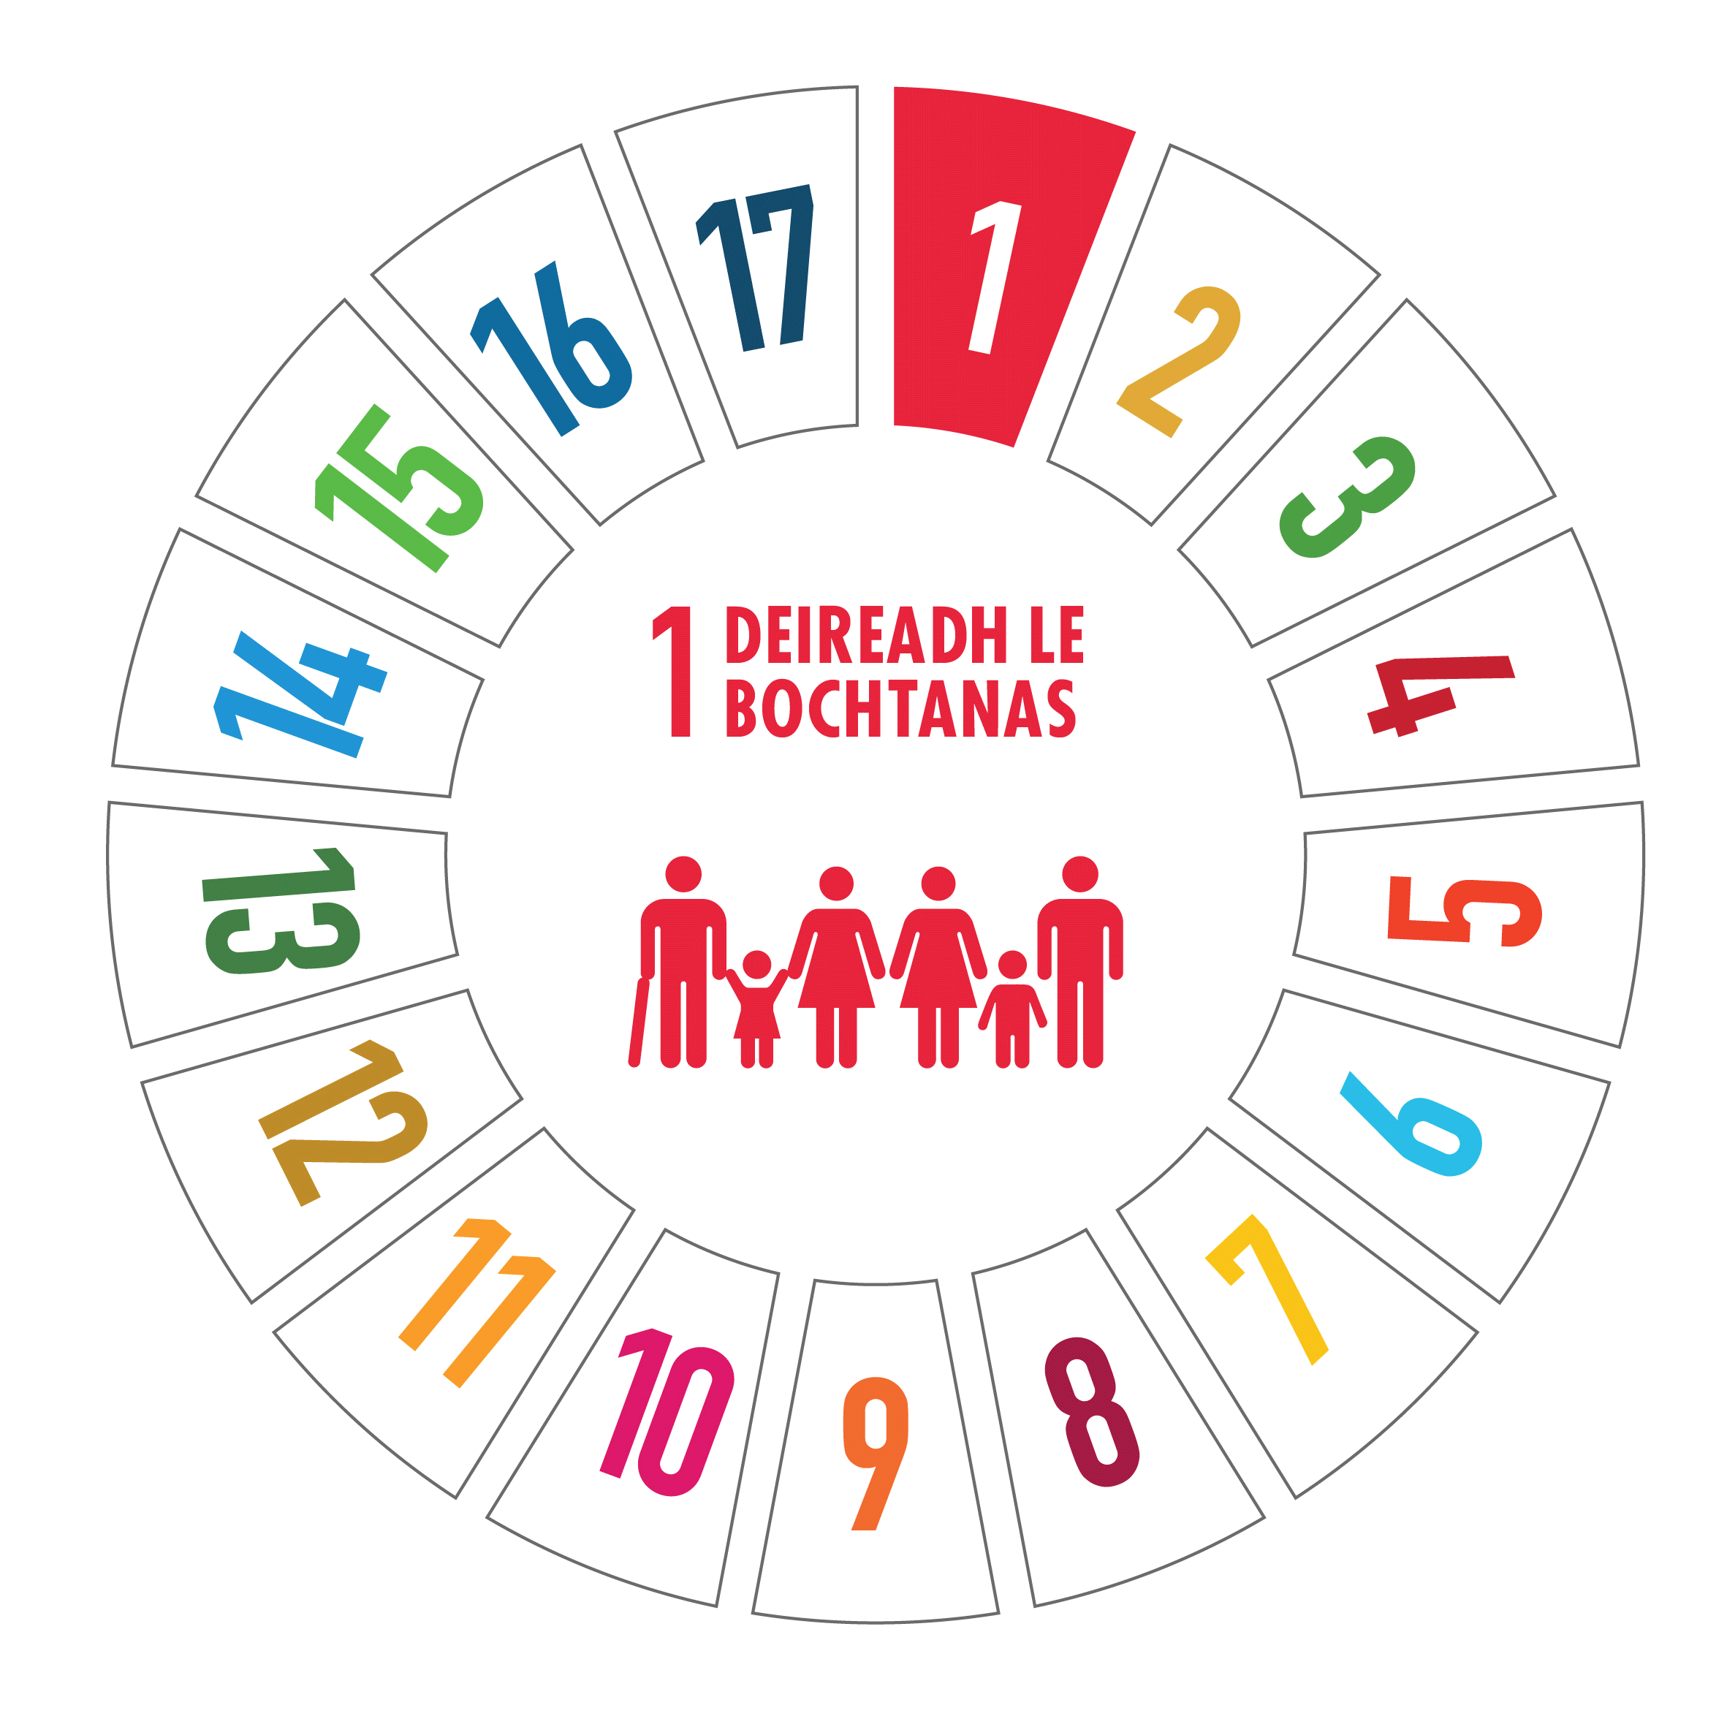
Gníomhaíocht 1
Sleamhnán 3 de 3 | Difear a dhéanamh: ionchur
Notes:
Nótaí don Mhúinteoir: Gníomhaíocht 1 / Sleamhnán 3 de 3 (#IrishAidWorks: ionchur) (2 bheochan ar *Cliceáil)
Meabhraigh don rang go dtugtar Cúnamh Éireann ar chlár Rialtas na hÉireann don fhorbairt thar lear.
* Cliceáil chun lógó Rialtas na hÉireann agus Chúnamh Éireann a bheochan.
Bíonn Cúnamh Éireann ag obair as lámha a chéile le rialtais eile, le grúpaí éagsúla (eagraíochtaí neamhrialtasacha nó carthanais), agus le pobail i dtíortha ar fud an domhain chun iarracht a dhéanamh na Spriocanna Domhanda a bhaint amach. Déantar é sin chun go mbeidh saol níos fearr ag gach duine i ngach áit, anois agus amach anseo. Mar a tharlaíonn, Domhan Níos Fearr a thugtar ar dhoiciméad nó ar bheartas an rialtais atá mar bhonn agus mar thaca ag obair Chúnamh Éireann!
* Cliceáil chun Sprioc Dhomhanda 17 (Comhpháirtíocht ar son na Spriocanna) agus léaráid an chiorcail lena léirítear na 17 Sprioc Dhomhanda a bheochan.
Mínigh go bhfuil an-tábhacht ar fad ag baint le Sprioc Dhomhanda 17 le déanamh cinnte go bhfuil dul chun cinn á dhéanamh ar na Spriocanna Domhanda eile go léir. Baineann Sprioc 17 le gach tír a bheith ag obair as lámha a chéile.
Ba cheart do na tíortha sin a bhfuil níos mó airgid agus acmhainní acu, Éire mar shampla, tacú le tíortha eile amhail Uganda nach bhfuil an t‑airgead ná na hacmhainní acu, le gur féidir na Spriocanna Domhanda a bhaint amach i ngach áit.
Ní mór do gach rialtas a bheith ag obair as lámha a chéile le daoine de gach aois atá ag dul i ngleic leis na fadhbanna sin, agus ba cheart do rialtais aird a thabhairt ar na Spriocanna Domhanda agus beartais nó dlíthe nua á gceapadh acu.
Tá sé an-tábhachtach ar fad a bheith ag obair as lámha a chéile le cinntiú go mbainfear amach na 17 Sprioc Dhomhanda faoi 2030. Is tábhachtaí anois ná riamh an chomhpháirtíocht ar son na Spriocanna mar thoradh ar COVID-19.
Tá ról againn go léir mar chomhpháirtithe do na Spriocanna – is féidir le gach duine a bheith ina chomhpháirtí – leanaí agus daoine óga, múinteoirí, tuismitheoirí, gnóthais, rialtais, agus eagraíochtaí móra idirnáisiúnta amhail an tAontas Eorpach nó na Náisiúin Aontaithe.
Tá tuilleadh faisnéise ar obair Chúnamh Éireann i gcomhpháirtíocht timpeall an domhain le fáil ar www.irishaid.ie

Slide 8
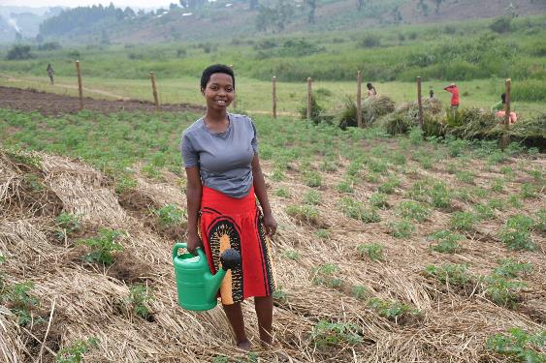
Gníomhaíocht 2
Meas tú cén fáth…?
Meas tú céard…?
Meas tú cén áit…?
Sleamhnán 1 de 8 | Obair i gcomhpháirtíocht: Cás-staidéar
Notes:
Nótaí don Mhúinteoir: Gníomhaíocht 2 / Sleamhnán 1 de 8 (Obair i gcomhpháirtíocht: cás-staidéar) (gan bheochan)
[NB: Má tá daltaí sa rang arb as Poblacht Dhaonlathach an Chongó, Uganda nó aon tír eile atá luaite i nGníomhaíocht 2 dóibh, nó a bhfuil daoine muinteartha leo sna tíortha sin, is féidir leat a sheiceáil leo roimh ré ar mhaith leo a smaointe a chur in iúl le linn an cheachta – féach na Treoirlínte maidir le Dea-Chleachtas don Teagasc faoi Chúrsaí Forbartha i rannán na bpleananna ceachta: www.ourworldirishaidawards.ie]
Mínigh don rang go bhfuil sé úsáideach féachaint ar chás-staidéir ar dhaoine aonair chun tuiscint níos fearr a fháil ar thionchar chlár na hÉireann don fhorbairt.
Abair leis na daltaí gurb é Yvonne Ishimwe an t‑ainm atá ar an mbean óg ar an sleamhnán.
Iarr ar na daltaí machnamh a dhéanamh ar na ceisteanna tuisceana sa bholgán cainte ar an sleamhnán agus iad ag éisteacht le scéal Yvonne.
Tabhair nóiméad nó mar sin do na daltaí ceisteanna ‘meas tú…’ a chumadh mar fhreagairt don ghrianghraf de Yvonne.
Mínigh gurb as Poblacht Dhaonlathach an Chongó do Yvonne, ach tógadh an grianghraf seo in Uganda nuair a bhí Yvonne 19 mbliana d’aois.
B’fhéidir gur mhaith leat Poblacht Dhaonlathach an Chongó agus Uganda a thaispeáint don rang ar léarscáil den domhan.
Stop ar feadh nóiméid agus iarr ar bheirt nó triúr daltaí ar éirigh leo teacht suas le haon cheist ‘meas tú…’, agus breac síos na freagraí ar an gclár.
Theastaigh ó Yvonne a bheith ina dochtúir nuair a bhí sí níos óige.
Stop arís le haghaidh ceisteanna ‘meas tú…’ agus breac síos na freagraí ar an gclár.
Is dídeanaí í Yvonne.
Ag brath ar an rang, d’fhéadfá a mhíniú gurb é atá i gceist le dídeanaí duine ar gá dó a thír féin a fhágáil mar thoradh ar chogadh, éagóir nó díobháil, nó tubaiste nádúrtha.
Chabhraigh Cúnamh Éireann le Yvonne trí dhul i gcomhpháirtíocht le gníomhaireacht na Náisiún Aontaithe le haghaidh dídeanaithe (UNHCR) chun íoc as cúrsa talmhaíochta di. Stop arís le haghaidh ceisteanna ‘meas tú…’ agus breac síos na freagraí ar an gclár.
Nuair a chríochnaigh sí a cúrsa i mí na Nollag 2019, thug Yvonne faoi deara nach raibh úsáid á baint as cuid den talamh a bhí i seilbh a heaglaise. D’iarr sí cead ar cheannairí na heaglaise an talamh a úsáid. Thug siad cead di, agus thosaigh sí ar thrátaí a fhás. Tá sé beartaithe aici tuilleadh talún a fháil amach anseo.
Iarr ar dhaltaí na ceisteanna ‘meas tú…’ deiridh atá acu, agus breac síos na freagraí ar an gclár.
Pléigh na ceisteanna a freagraíodh, agus na ceisteanna nár freagraíodh fós.
Iarr ar dhaltaí cosúlachtaí a aimsiú idir scéal na crosóige mara ag tús an cheachta agus scéal Yvonne.

Slide 9
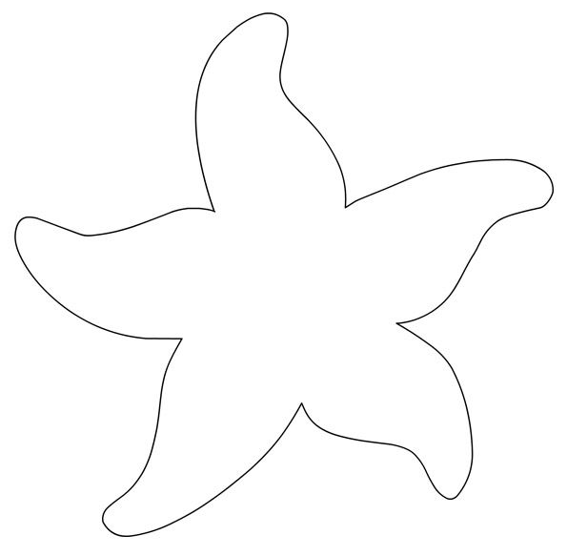
Gníomhaíocht 2
Tarraing pictiúr de chrosóg mhara i do chóipleabhar (a bhfuil 5 ghéag aici!)
Léigh faoin obair a bhíonn ar siúl ag Cúnamh Éireann.
I ngéaga na crosóige mara, scríobh síos cúig eagraíocht nó ghrúpa lena mbíonn Cúnamh Éireann ag comhoibriú chun cabhrú leis na Spriocanna Domhanda agus chun difear a dhéanamh do shaol na ndaoine i dtíortha ar fud an domhain.
Sleamhnán 2 de 8 | Obair i gcomhpháirtíocht: treoracha don chrosóg mhara
Notes:
Nótaí don Mhúinteoir: Gníomhaíocht 2 / Sleamhnán 2 de 8 (Obair i gcomhpháirtíocht: treoracha) (gan bheochan)
Iarr ar na daltaí cóipleabhar, píosa páipéir nó clár bán beag a thógáil amach.
Léigh na treoracha ar an sleamhnán amach os ard, agus tabhair go leor ama do na daltaí pictiúr a tharraingt de chrosóg mhara 5 ghéag.
Tá faisnéis le fáil ar Shleamhnáin 10-14 ar an obair a bhíonn ar siúl ag Cúnamh Éireann in 10 dtír ar fud an domhain i gcomhpháirtíocht leis na heagraíochtaí thíos. Ag brath ar an rang agus ar an am atá ar fáil, d’fhéadfá léamh tríd an bhfaisnéis ar líon níos lú tíortha. Mar sin féin, is fearr cúig thír nó níos mó a chuimsiú chun gur féidir leis na daltaí an tasc a chur i gcrích.
An tSaimbia: Musika (eagraíocht a thacaíonn le feirmeoirí beaga barra éagsúla a shaothrú)
An Phalaistín: An Aireacht Oideachais (clár scoláireachta do mhic léinn ón bPalaistín ar chúrsaí máistreachta in Éirinn)
An Aetóip: UNHCR (Ard-Choimisinéir na Náisiún Aontaithe le haghaidh Dídeanaithe) agus Rialtas na hAetóipe (tacú le dídeanaithe)
An Tansáin: Ciste na Tansáine do Mhná (tacú le rannpháirtíocht na mban sa pholaitíocht)
Vítneam: Ionad Cuairteoirí do Ghníomhaíocht maidir le Mianaigh (oideachas maidir leis na rioscaí a bhaineann le mianaigh)
An Cholóim: mná i bpobail tuaithe (seirbhísí turasóireachta a bhunú)
An Mhaláiv: Eagraíochtaí neamhrialtasacha Éireannacha (tacú le daoine ar díláithríodh iad mar thoradh ar tharlú adhaimsire)
An tSiombáib: Na Náisiúin Aontaithe (obair ar athchóiriú dlíthe a bhaineann le pósadh páistí)
Uganda: An Clár Domhanda Bia agus Rialtas Uganda (tacú le dídeanaithe)
Siarra Leon: Women in Crisis (oiliúint réamhchúraim COVID-19 agus dáileadh raidiónna ar leanaí agus daoine óga)

Slide 10
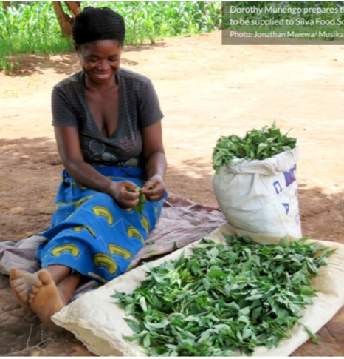
Gníomhaíocht 2
An tSaimbia
Príomhchathair: Lusaka Daonra: 17.8 milliún
Cúnamh Éireann sa tSaimbia: In 2019, chuaigh Éire i gcomhpháirtíocht le Musika, eagraíocht sa tSaimbia a thacaíonn le feirmeoirí beaga amhail Dorothy Munengo chun barra éagsúla a shaothrú. Ar an gcaoi sin, fiú má theipeann ar bharr amháin, beidh cineálacha éagsúla bia mhaith chothaithigh ag teaghlach Dorothy i gcónaí, agus beidh sí ábalta íoc as oideachas agus as cúram sláinte a leanaí trí na barra atá fágtha a dhíol.
An Phalaistín
Príomhchathair: Iarúsailéim/Ramallah Daonra: 4.9 milliún
Cúnamh Éireann sa Phalaistín: Tháinig 25 mac léinn ón bPalaistín go hÉirinn i mí Mheán Fómhair 2019 chun tabhairt faoi chúrsaí máistreachta bliana in 11 ollscoil in Éirinn. Éire a chistigh an clár sin i gcomhpháirtíocht leis an Aireacht Oideachais sa Phalaistín.
Sleamhnán 2 de 8 | Obair i gcomhpháirtíocht: ullmhú thráth na gceist
Notes:
Nótaí don Mhúinteoir: Gníomhaíocht 2 / Sleamhnán 3 de 8 (Obair i gcomhpháirtíocht: ullmhú thráth na gceist) (gan bheochan)
Iarr ar bheirt daltaí léamh tríd an dá bhosca faisnéise ar thíortha ar an sleamhnán.
Mínigh gurb í Dorothy Munengo an bhean sa ghrianghraf. Is feirmeoir beag í sa tSaimbia, agus chabhraigh Cúnamh Éireann léi, i gcomhpháirtíocht le heagraíocht sa tSaimbia ar a dtugtar Musika, barra éagsúla a shaothrú.
Ag brath ar an rang, d’fhéadfá iarraidh ar dhaltaí na Spriocanna Domhanda a bhfuil Cúnamh Éireann ag obair chun iad a bhaint amach sa tSaimbia a ainmniú.
[freagraí féideartha = Sprioc 1: Deireadh le bochtaineacht, Sprioc 2: Deireadh le hocras, Sprioc 3: Dea-shláinte agus dea-fholláine, Sprioc 4: Oideachas den scoth, Sprioc 5: Comhionannas inscne, Sprioc 8: Obair fhónta agus fás sa gheilleagar, agus Sprioc 17: Comhpháirtíocht ar son na Spriocanna]

Slide 11
Gníomhaíocht 2
An Aetóip
Príomhchathair: Addis Ababa Daonra: 112 milliún
Chúnamh Éireann san Aetóip: In 2019, thacaigh Éire le gníomhaireacht na Náisiún Aontaithe le haghaidh dídeanaithe (UNHCR) chun obair i gcomhar le Rialtas na hAetóipe le bia agus cosaint a chur ar fáil don 735,000 dídeanaí atá ag teitheadh ó choimhlint, triomach agus éagóir i dtíortha in aice láimhe.
An Tansáin
Príomhchathair: Dodoma Daonra: 58 milliún
Cúnamh Éireann sa Tansáin: In 2019, thacaigh Éire, i gcomhpháirtíocht le Ciste na Tansáine do Mhná, le heagraíochtaí neamhrialtasacha áitiúla nó carthanais obair a dhéanamh ar shaincheisteanna a bhain le cúrsaí inscne, lena n‑áirítear gníomhaíochtaí chun mná a spreagadh le páirt a ghlacadh sa pholaitíocht.
Sleamhnán 3 de 8 | Obair i gcomhpháirtíocht: ullmhú thráth na gceist
Notes:
Nótaí don Mhúinteoir: Gníomhaíocht 2 / Sleamhnán 4 de 8 (Obair i gcomhpháirtíocht: ullmhú thráth na gceist) (gan bheochan)
Iarr ar bheirt daltaí léamh tríd an dá bhosca faisnéise ar thíortha ar an sleamhnán.
Ag brath ar an rang, d’fhéadfá iarraidh ar dhaltaí na Spriocanna Domhanda a bhfuil Cúnamh Éireann ag obair chun iad a bhaint amach san Aetóip a ainmniú.
[freagraí féideartha = Sprioc 2: Deireadh le hocras, Sprioc 3: Dea-shláinte agus dea-fholláine, Sprioc 10: Neamhionannais laghdaithe, agus Sprioc 17: Comhpháirtíocht ar son na Spriocanna]

Slide 12
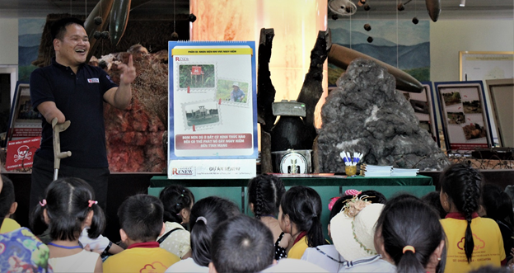
Gníomhaíocht 2
Vítneam
Príomhchathair: Hanáí Daonra: 96.5 milliún
Cúnamh Éireann i Vítneam: In 2019, chuir Éire cistiú ar fáil d’eagraíochtaí áitiúla i Vítneam amhail an tIonad Cuairteoirí do Ghníomhaíocht maidir le Mianaigh chun eolas a thabhairt do dhaoine maidir leis na rioscaí a bhaineann le mianaigh talún (cineál buama a gcuirtí faoin talamh é i rith an chogaidh i Vítneam (1955-1975) a phléascann nuair a bhíonn daoine nó feithiclí ina chóngar).
An Cholóim
Príomhchathair: Bogotá Daonra: 49.7 milliún
Cúnamh Éireann sa Cholóim: In 2019, thacaigh Éire le tionscadal tuaithe inar cabhraíodh le mná in Tenjo, baile i réigiún Cuaca*, seirbhísí turasóireachta a bhunú le gur féidir leo ioncam a ghnóthú ón turasóireacht.
* ‘Ranna’ a thugtar ar réigiúin sa Cholóim.
Sleamhnán 4 de 8 | Obair i gcomhpháirtíocht: ullmhú thráth na gceist
Notes:
Nótaí don Mhúinteoir: Gníomhaíocht 2 / Sleamhnán 5 de 8 (Obair i gcomhpháirtíocht: ullmhú thráth na gceist) (gan bheochan)
Iarr ar bheirt daltaí léamh tríd an dá bhosca faisnéise ar thíortha ar an sleamhnán.
Mínigh gurb é Hồ Văn Lai an t‑ainm ar an bhfear sa ghrianghraf. Tháinig sé slán nuair a phléasc mianach talún, agus tá sé ag obair mar oideoir ar rioscaí mianach talún san Ionad Cuairteoirí in Dong Ha, cathair i lár Vítneam. Project RENEW (“Restoring the Environment and Neutralizing the Effects of War”) an t-ainm atá ar an eagraíocht atá i mbun an Ionaid Cuairteoirí le tacaíocht ó Chúnamh Éireann.
Ag brath ar an rang, d’fhéadfá iarraidh ar dhaltaí na Spriocanna Domhanda a bhfuil Cúnamh Éireann ag obair chun iad a bhaint amach i Vítneam a ainmniú.
[freagraí féideartha = Sprioc 1: Deireadh le bochtaineacht, Sprioc 3: Dea-shláinte agus dea-fholláine, Sprioc 4: Oideachas den scoth, Sprioc 8: Obair fhónta agus fás sa gheilleagar, agus Sprioc 17: Comhpháirtíocht ar son na Spriocanna]

Slide 13
Gníomhaíocht 2
An Mhaláiv
Príomhchathair: Lilongwe Daonra: 18.6 milliún
Cúnamh Éireann sa Mhaláiv: In 2019, díláithríodh 97,500 duine óna n‑áit chónaithe i ndeisceart na Maláive mar thoradh ar tharluithe adhaimsire, Cioclón Idai ina measc. Thacaigh Éire, i gcomhpháirtíocht le heagraíochtaí neamhrialtasacha Éireannacha amhail Concern, Goal agus Trócaire, le 5,500 teaghlach trí airgead tirim, uisce glan, síolta le cur sa gheimhreadh, agus soirn atá coigilteach ar fhuinneamh agus grianlampaí a chur ar fáil.
Sleamhnán 5 de 8 | Obair i gcomhpháirtíocht: ullmhú thráth na gceist
Notes:
Nótaí don Mhúinteoir: Gníomhaíocht 2 / Sleamhnán 6 de 8 (Obair i gcomhpháirtíocht: ullmhú thráth na gceist) (gan bheochan)
Iarr ar bheirt daltaí léamh tríd an dá bhosca faisnéise ar thíortha ar an sleamhnán.
Ag brath ar an rang, d’fhéadfá iarraidh ar dhaltaí na Spriocanna Domhanda a bhfuil Cúnamh Éireann ag obair chun iad a bhaint amach sa Mhaláiv a ainmniú.
[freagraí féideartha = Sprioc 1: Deireadh le bochtaineacht, Sprioc 2: Deireadh le hocras, Sprioc 3: Dea-shláinte agus dea-fholláine, Sprioc 8: Obair fhónta agus fás sa gheilleagar, Sprioc 13: Gníomhú ar son na haeráide, agus Sprioc 17: Comhpháirtíocht ar son na Spriocanna]

Slide 14
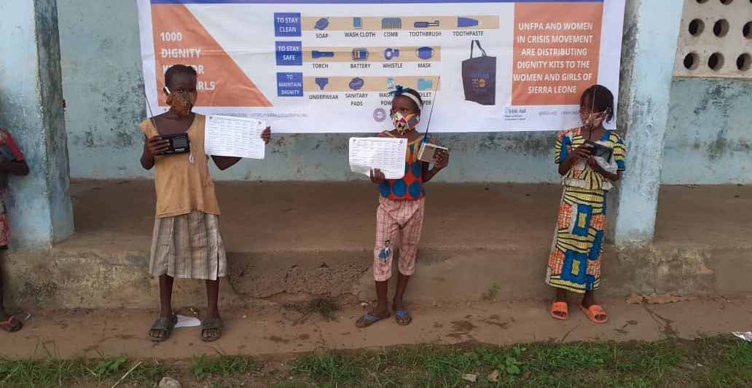
Gníomhaíocht 2
Siarra Leon
Príomhchathair: Freetown Daonra: 7.8 milliún
Cúnamh Éireann i Siarra Leon: Tá Éire ag obair i gcomhpháirtíocht le Women in Crisis, eagraíocht áitiúil i Siarra Leon, chun oiliúint a chur ar mhná maidir le réamhchúraimí in aghaidh COVID-19 amhail sláinteachas lámh agus maisc, agus trealamh dínite a dháileadh ina bhfuil earraí níocháin bunriachtanacha agus raidiónna le gur féidir le leanaí éisteacht le cláir oideachasúla ar an raidió nuair a bhíonn na scoileanna dúnta.
Uganda
Príomhchathair: Kampala Daonra: 44.4 milliún
Cúnamh Éireann in Uganda: Mar fhreagairt ar COVID-19, chuir Cúnamh Éireann, ag obair as lámha a chéile leis an gClár Domhanda Bia (gníomhaireacht de chuid na Náisiún Aontaithe) agus le Rialtas Uganda, leis an airgead a chuirtear ar fáil le déanamh cinnte go bhfuil go leor bia ag na dídeanaithe a bhfuil cónaí orthu in Uganda.
Sleamhnán 6 de 8 | Obair i gcomhpháirtíocht: ullmhú thráth na gceist
Notes:
Nótaí don Mhúinteoir: Gníomhaíocht 2 / Sleamhnán 7 de 8 (Obair i gcomhpháirtíocht: ullmhú thráth na gceist) (gan bheochan)
Iarr ar bheirt daltaí léamh tríd an dá bhosca faisnéise ar thíortha ar an sleamhnán.
Mínigh gurb as Port Loko i Siarra Leon do na triúr cailíní sa ghrianghraf, agus tá raidiónna acu a sholáthair Women in Crisis, le tacaíocht ó Chúnamh Éireann.
Ag brath ar an rang, d’fhéadfá iarraidh ar dhaltaí na Spriocanna Domhanda a bhfuil Cúnamh Éireann ag obair chun iad a bhaint amach i Siarra Leon a ainmniú.
[freagraí féideartha = Sprioc 3: Dea-shláinte agus dea-fholláine, Sprioc 4: Oideachas den scoth, Sprioc 5: Comhionannas inscne, agus Sprioc 17: Comhpháirtíocht ar son na Spriocanna]

Slide 15
Gníomhaíocht 2
Sleamhnán 8 de 8 | Obair i gcomhpháirtíocht
Notes:
Nótaí don Mhúinteoir: Gníomhaíocht 2 / Sleamhnán 8 de 8 (Comhpháirtíocht ar son na Spriocanna) (1 bheochan amháin ar *Cliceáil)
Iarr ar na daltaí an chrosóg mhara a thaispeáint ar a bhfuil ainm cúig eagraíocht nó ghrúpa lena mbíonn Cúnamh Éireann ag comhoibriú chun cabhrú leis na Spriocanna Domhanda agus chun difear a dhéanamh do shaol na ndaoine i dtíortha ar fud an domhain.
Tabhair deis dóibh féachaint ar na hainmneacha a scríobh na daltaí in aice láimhe ar a gcrosóg mhara féin.
Cuir i gcuimhne don rang go bhfuil comhpháirtíochtaí an-tábhachtach ar fad le cinntiú go mbainfear amach na 17 Sprioc Dhomhanda faoi 2030. Ciallaíonn sé sin go gcaithfidh gach duine tarraingt le chéile agus go gcaithfidh gach aon duine (gach aon duine sa rang, mar shampla) athruithe maithe a dhéanamh agus rud éigin a dhéanamh ar son ceann amháin nó níos mó de na Spriocanna.
* Cliceáil chun teacht le chéile na 5 chiorcal ar leith sa léaráid do Sprioc Dhomhanda 17 a bheochan.

Slide 16
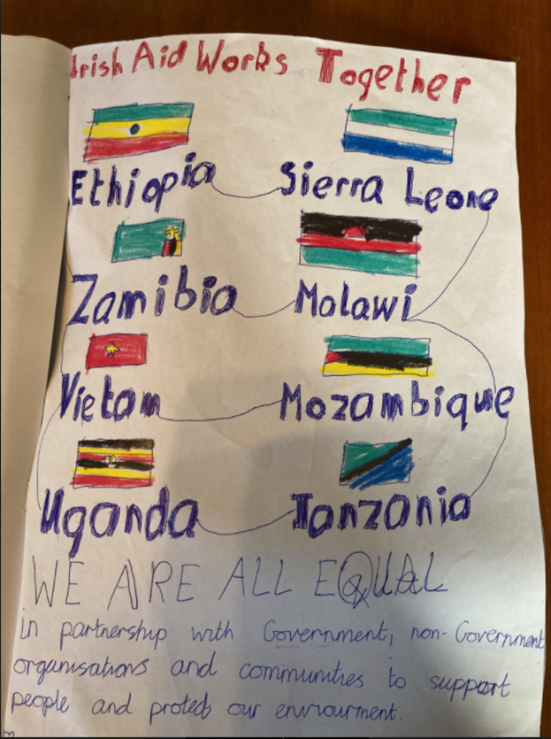
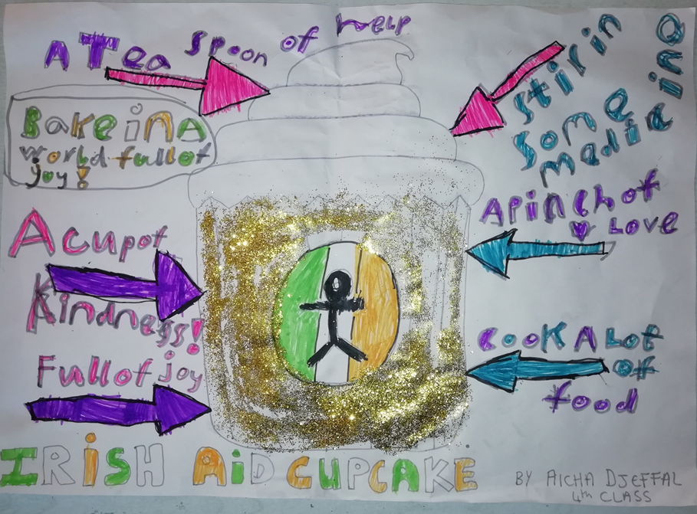
Gníomhaíocht 3
Seo roinnt samplaí de shaothar le daltaí a fhoilseofar sa chéad eagrán de Gníomhaithe Spriocanna Domhanda!
Sleamhnán 1 de 1 | GNÍOMHAITHE SPRIOCANNA DOMHANDA
Notes:
Nótaí don Mhúinteoir: Gníomhaíocht 3 / Sleamhnán 1 de 2 (Gníomhaithe Spriocanna Domhanda)
Mínigh don rang go mbeidh páirt á glacadh acu i nGradaim Chúnamh Éireann, ár nDomhan. Mar chuid de sin, cumfaidh siad gearrscéalta agus dánta, déanfaidh siad suirbhé ar dhaoine eile, canfaidh siad amhráin, tarraingeoidh siad pictiúir srl. ar an téama ‘Comhpháirtíocht ar son na Spriocanna’, ar na Spriocanna Domhanda go ginearálta, nó ar obair Chúnamh Éireann. Cuirfear an obair iontach sin go léir isteach lena foilsiú i gceann de na heagráin de Gníomhaithe Spriocanna Domhanda, an iris ar líne a bhíonn á scríobh ag leanaí do leanaí.
Ag brath ar an rang, d’fhéadfá:
ligean do dhaltaí ábhar agus formáid a saothair féin a roghnú
ábhair/formáidí éagsúla a thabhairt do ghrúpaí daltaí
béim ar an ábhar agus formáid a chinneadh, agus saothar ranga iomláin a chur isteach
Is féidir saothar a chur isteach as seo go dtí mí Aibreáin d’eagráin 2 agus 3 de Gníomhaithe Spriocanna Domhanda – mar sin tá neart ama agaibh tús a chur leis an obair! Líon isteach Foirm Iontrála (is féidir an fhoirm a íoslódáil ónár láithreán gréasáin) agus seol isteach an saothar ar ríomhphost chuig ourworld@realnation.ie nó sa phost chuig: Gradaim Chúnamh Éireann, ár nDomhan
Real Nation
24 Cé Árann, Baile Átha Cliath 7
D07 W620
Tá faisnéis bhreise le fáil ar www.ourworldirishaidawards.ie Is féidir ríomhphost a sheoladh chuig an oifig tionscadail nó glaoch orainn má bhíonn ceist ar bith agat faoi Ghradaim Chúnamh Éireann, ár nDomhan, nó faoi shaothair a chur isteach: Ríomhphost: ourworld@realnation.ie / Fón: 01 522 4834H
Ba bhreá linn scéala a fháil uait ar conas atá ag éirí leat leis na hábhair churaclaim agus leis na saothair a bheidh á gcur isteach do na Gradaim. Is féidir bhur n‑aistear Ghradaim Chúnamh Éireann, ár nDomhan, 2021, a chomhroinnt linn @Irish_Aid / @ourworldirishaidawards ar na meáin shóisialta leis an haischlib #ourworldawards

Slide 17
Gníomhaíocht 3
D’fhoghlaimíomar na rudaí seo a leanas a dhéanamh…
Céard atá i gceist le Cúnamh Éireann agus céard a bhíonn ar siúl acu a shainaithint
Samplaí de Chúnamh Éireann a bheith ag obair i gcomhpháirtíocht ar fud an domhain a phlé
Machnamh a dhéanamh ar a thábhachtaí atá sé difear a dhéanamh
An-mhaith ar fad!
Is iontach na Gníomhaithe Spriocanna Domhanda sibh!
Sleamhnán 2 de 2 | Gníomhaithe Spriocanna Domhanda
Notes:
Nótaí don Mhúinteoir: Gníomhaíocht 3 / Sleamhnán 2 de 2 (Gníomhaithe Spriocanna Domhanda) (4 bheochan * Cliceáil – 3 cinn i ndiaidh a chéile ar an dara cliceáil)
Mínigh do na daltaí go mbeidh machnamh á dhéanamh acu ar an méid a d’fhoghlaim siad sa cheacht seo.
Abair leis na daltaí a shamhlú go bhfuil siad ag imirt cispheile. Faoi mar a léirítear ar an scáileán na rudaí go léir a d’fhoghlaim siad sa cheacht seo, ba cheart do na daltaí na rudaí seo a mhímeáil:
An ciseán buaiteach a fháil sa chluiche – má tá siad sásta gur fhoghlaim siad na rudaí a bhí le foghlaim acu
* Cliceáil chun beochan a sheinm den liathróid ag dul isteach sa chiseán lena bhfuil i gceist agat a léiriú
An liathróid a dhruibleáil – má tá tacaíocht bhreise ó chomhpháirtí (daltaí nó múinteoir) ag teastáil le bheith ábalta a rá gur éirigh leo gach rud a fhoghlaim
* Cliceáil chun beochan a sheinm do na 3 sprioc foghlama don cheacht seo, ceann ar cheann, agus léigh amach os ard iad nuair a thaispeántar iad.
Féach cé na daltaí a bhfuil tacaíocht bhreise ag teastáil uathu.
Tréaslaigh an rang as an obair iontach atá déanta acu, agus abair leo gur Gníomhaithe Spriocanna Domhanda den chéad scoth iad.
Ná déan dearmad féachaint ar www.ourworldirishaidaward.ie chun faisnéis a fháil ar shaothar na ndaltaí a fhoilsiú in … [cuir isteach téacs a bhaineann le leibhéal 2]

Slide 18
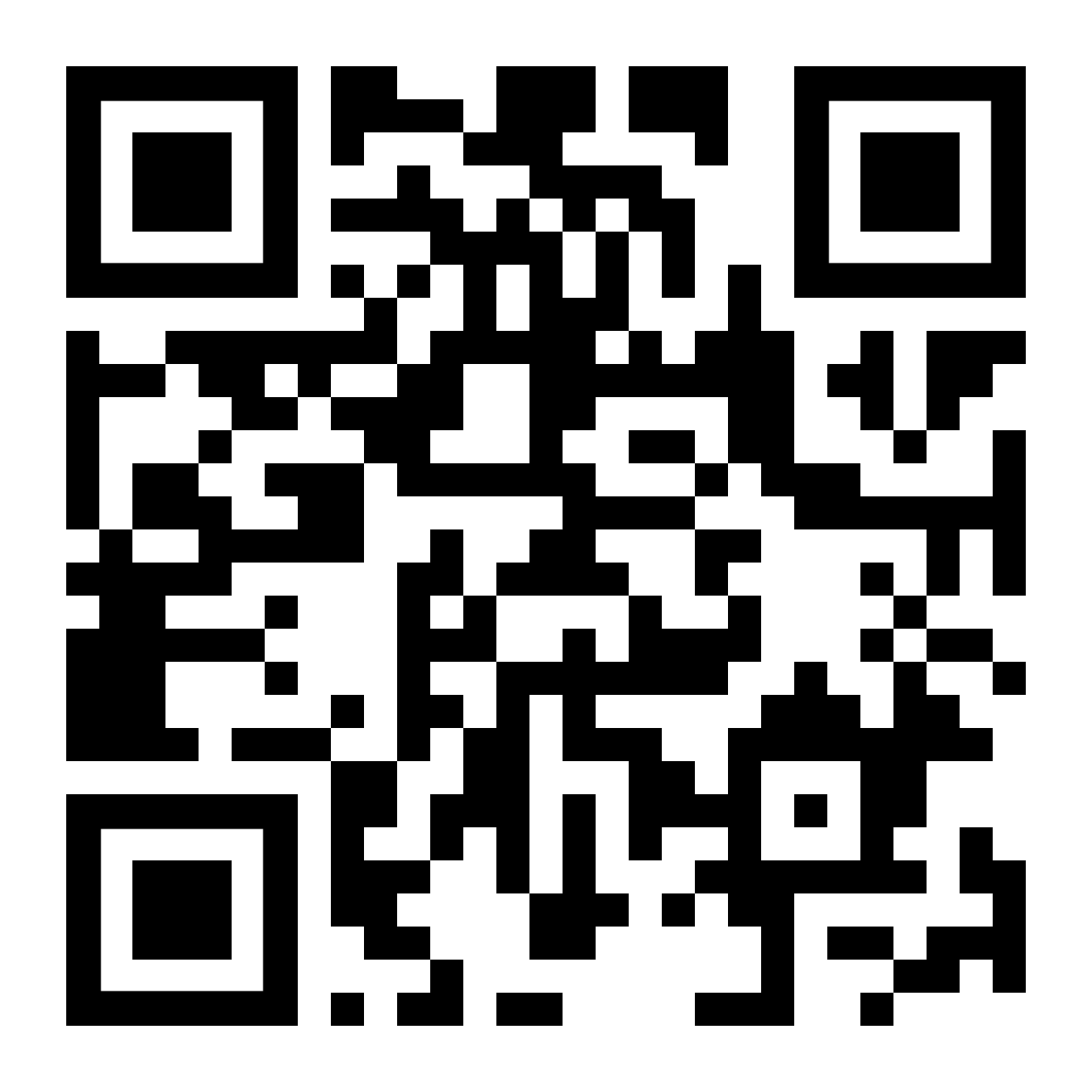
I d’am féin…
Obair i gcomhpháirtíocht: Tráth na gceist
Sleamhnán 1 de 7 | Obair i gcomhpháirtíocht: Tráth na gceist
Notes:
Nótaí don Mhúinteoir: Sleamhnán 1 de 1 (I d’am féin) (gan bheochan)
Ag brath ar an rang, b’fhéidir gur mhaith leat na daltaí a spreagadh lena gcuid eolais a thástáil ar an obair lena mbíonn Cúnamh Éireann ag tacú i dtíortha éagsúla timpeall na cruinne trí ligean dóibh tabhairt faoi Obair i gcomhpháirtíocht: Tráth na gCeist.
Tá 12 cheist ann, bunaithe ar an bhfaisnéis sa cheacht seo, agus bronntar pointe amháin le haghaidh gach freagra atá ceart.
Is féidir leis na daltaí an tráth na gceist a dhéanamh ina n‑aonair, i mbeirteanna, nó i ngrúpaí beaga.
Má tá gléasanna ag na daltaí, is féidir leo an tráth na gceist a oscailt leis an hipearnasc / URL nó cód QR ar Shleamhnán 17. De rogha air sin, is féidir leat an tráth na gceist a léiriú ar an gclár agus na ceisteanna a léamh os ard. Is féidir leis na daltaí na freagraí a scríobh síos ansin.
Tá cló trom ar na freagraí thíos.
Ceisteanna / Freagraí don tráth na gceist:
Ceist 1: Is é Cúnamh Éireann ainm cláir cúnaimh Rialtas na hÉireann le haghaidh forbairt thar lear.
Ceist 2: In 2019, díláithríodh 97,500 duine óna n‑áit chónaithe sa Mhaláiv mar thoradh ar tharluithe adhaimsire, Cioclón Idai ina measc.
Ceist 3: Is é Monrovia príomhchathair na Libéire.
Ceist 4: In 2019, thacaigh Éire, i gcomhpháirtíocht le Ciste na Tansáine do Mhná, le heagraíochtaí neamhrialtasacha áitiúla nó carthanais obair a dhéanamh ar shaincheisteanna a bhain le cúrsaí inscne, lena n‑áirítear gníomhaíochtaí chun mná a spreagadh le páirt a ghlacadh sa pholaitíocht. Cé acu de na Spriocanna Domhanda a bhaineann an tacaíocht sin? Sprioc Dhomhanda 5 (Comhionannas inscne).
Ceist 5: Gníomhaireacht de chuid na Náisiún Aontaithe is ea UNCHR a thugann aire do dhídeanaithe (daoine nach féidir leo nó nach bhfuil sásta filleadh ar a dtír thionscnaimh mar thoradh ar fhaitíos, a bhfuil údar maith leis, go ndéanfar géarleanúint orthu ar chúiseanna a bhaineann le cinneadh, creideamh, náisiúntacht, ballraíocht de ghrúpa sóisialta áirithe, nó dearcadh polaitiúil).
Ceist 6: Is feirmeoir beag í Dorothy Munengo as an tSaimbia.
Ceist 7: Cén Aireacht (nó Roinn) Phalaistíneach a ndeachaigh Cúnamh Éireann i gcomhpháirtíocht léi chun cistiú a thabhairt do 25 mac léinn teacht go hÉirinn agus cáilíocht ar leibhéal máistreachta a bhaint amach? An Aireacht Oideachais
Ceist 8: Cuireadh tús leis an gCogadh i Vítneam in 1955.
Ceist 9: 49.7 milliún duine atá ina gcónaí sa Cholóim (tír i Meiriceá Theas).
Ceist 10: Domhan Níos Fearr an teideal atá ar bheartas na hÉireann don fhorbairt idirnáisiúnta.
Ceist 11: Cén fáth a dtacaíonn Éire le Women in Crisis i Siarra Leon raidiónna a dháileadh ar leanaí agus ar dhaoine óga? Le gur féidir le éisteacht le cláir oideachasúla ar an raidió má dhúntar na scoileanna mar gheall ar COVID-19.
Ceist 12: Cén ghníomhaireacht de chuid na Náisiún Aontaithe lena dtéann Cúnamh Éireann i gcomhpháirtíocht chun bia a chur ar fáil do dhídeanaithe in Uganda? An Clár Domhanda Bia
Ceapadh na ceisteanna bunaithe ar shonraí ó: Tuarascáil Bhliantúil Chúnamh Éireann, 2019, le fáil ar https://www.irishaid.ie/news-publications/news/newsarchive/2020/november/irelands-official-development-assistance-annual-report-2019.html
Tá tuilleadh faisnéise ar obair Chúnamh Éireann i gcomhpháirtíocht timpeall an domhain le fáil ar www.irishaid.ie

